Slide 1

UEMG Universidade do Estado de Minas Gerais Curso de Sistemas de Informação 5º Período Noturno 1º Semestre de 2016 Disciplina: Engenharia de Software I Prof. Fernando Roberto Proença Alunos: Anderson Veloso dos Santos Junior César da Silva Maria Andressa de Paula Silva Rafael de Oliveira Romano

Slide 2
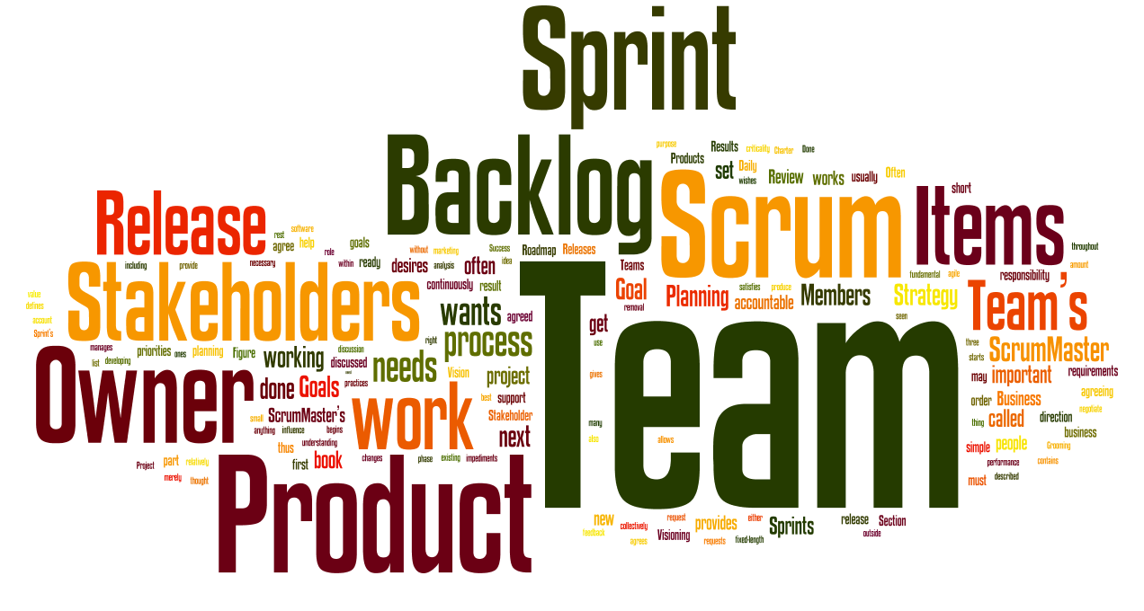
Tópicos: 1- Métodos Ágeis 2- Métodos Ágeis X Modelos Clássicos 3- Scrum 4- Vantagens e Desvantagens 5- Quando utilizar X Quando não utilizar 6- Exemplo Referências
Métodos Ágeis
SCRUM

Slide 3


1- Início
Entre os anos de 1980 e 1990:
A ideia era de que para um software ser desenvolvido, necessitava de um projeto seguido à risca para se chegar em um produto final de qualidade e de acordo com os requisitos do cliente.
Porém, esta visão era para sistemas grandes, ou seja, sistemas críticos.
Com isso, o tempo gasto planejando o software era maior que o tempo gasto desenvolvendo e realizando testes.

Slide 4
1- Métodos Ágeis
Década de 1990:
Chegaram à conclusão que a equipe de desenvolvimento devia se concentrar somente no software e não mais em seu projeto e documentação.
Foi então, que surgiu o conceito de desenvolvimento de software baseado em Métodos Ágeis.

Slide 5
1- Métodos Ágeis
Para a especificação, desenvolvimento e entrega de software, os métodos ágeis contam com a abordagem iterativa.
Foi criada para auxiliar em desenvolvimento de aplicações em que os requisitos mudam durante o processo.
A ideia é apoiar aplicações de negócios, onde a entrega do produto ao cliente é feita rapidamente, e assim podendo incluir novos requisito e/ou alterações.
A ideia é apoiar aplicações de negócios, onde a entrega do produto ao cliente é feita rapidamente, e assim podendo incluir novos requisito e/ou alterações.

Slide 6
1- Métodos Ágeis
O método ágil mais conhecido é o Extreme Programming (XP), entre outros como Scrum.
Todos os métodos, apesar de se basearem em uma entrega incremental, compartilhar os mesmos princípios, tais como:
Envolvimento do Cliente: estão sempre envolvidos no processo de desenvolvimento, fornecendo os requisitos e avaliando as iterações do sistema.
Entrega incremental: o cliente especifica os requisitos a cada novo incremento do sistema.
Pessoas: reconhecer e explorar as habilidades da equipe.
Mudanças: projetar o sistema para acomodar mudanças, tendo em mente que os requisitos sempre irão mudar.
Simplicidade: eliminar a complexidade do sistema, ele deve ser o mais simples possível.

Slide 7
1- Métodos Ágeis
Os princípios básicos dos métodos ágeis se tornam difíceis de entender:
Cliente: o sucesso depende do cliente disposto a representar os stakeholders e dedicar tempo no processo de desenvolvimento.
Equipe: membros podem não ter a personalidade necessária para lidar com esse tipo de envolvimento intenso dos métodos ágeis ou ainda não interagir bem com outros membros da equipe.
Mudanças: dificuldade na priorização de mudanças pelo fato de cada stakeholders ter prioridade diferente em cada mudança.
Simplicidade: por pressão dos cronogramas, pode não ser possível atender a simplificações desejadas no sistema.

Slide 8

1- Métodos Ágeis
O contrato entre desenvolvedores e cliente pode ser feito com base em pagamentos pelo tempo de desenvolvimento do sistema, em vez do desenvolvimento de um conjunto de requisitos. Além disso, os métodos ágeis são adequados para desenvolvimentos de sistemas de pequenas e médias empresas; não podendo ser usados para sistemas críticos.

Slide 9
2- Métodos Ágeis X Modelos Clássicos
Desenvolver e fazer uma entrega rápida de um software muitas vezes se torna o requisito mais crítico. Em um ambiente com mudanças constantes, os clientes acham impossível prever várias necessidades. Muitos requisitos só se tornam claros após a entrega do produto final aos usuários.
Um modelo clássico de desenvolvimento de software (requisitos, projeto, construção e teste) não está voltado para o desenvolvimento rápido de software. A medida que os requisitos mudam, gera um retrabalho.
Um modelo como por exemplo o cascata, é geralmente prolongado e só entregue ao cliente muito depois de ter sido especificado.

Slide 10
2- Métodos Ágeis X Modelos Clássicos
Processo de desenvolvimento rápido são projetados para desenvolver software útil rapidamente.
São processos iterativos onde especificação, projeto, desenvolvimento e teste são intercalados. Assim, o software é entregue em partes, em incrementos com funcionalidades do sistema. Suas características são:
O documento de requisitos define características mais importantes. Os processos de especificação, projeto e implementação são concorrentes e a documentação é minimizada ou gerada automaticamente.
Sistema desenvolvido em incrementos.
Interface criada rapidamente por desenhos e inserções de ícones.

Slide 11
3- Scrum
3.1 - Definição
É um framework (é um conjunto de conceitos usado para resolver um problema) dentro do qual pessoas podem tratar e resolver problemas complexos e adaptativos, enquanto produtiva e criativamente entregam produtos com o mais alto valor possível.

Slide 12

3.2- Comparação

Slide 13
3.3- Teorias
Transparência
Aspectos significativos do processo devem estar visíveis aos responsáveis pelos resultados.
Inspeção
Os usuários Scrum devem, frequentemente, inspecionar os artefatos Scrum e o progresso em direção a detectar variações.
Adaptação
Se um inspetor determina que um ou mais aspectos de um processo desviou para fora dos limites aceitáveis, e que o produto resultado será inaceitável, o processo ou o material sendo produzido deve ser ajustado.

Slide 14
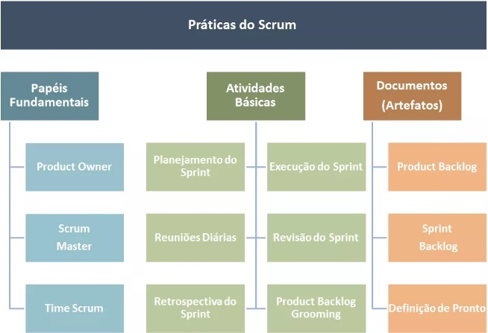
3.4- Composição
O Scrum consiste nos times associadas a papéis, eventos, artefatos e regras. Cada componente dentro do framework serve a um propósito específico e é essencial para o uso e sucesso do Scrum.

Slide 15
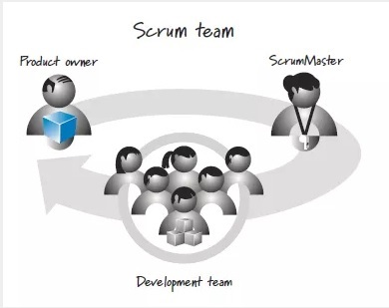
3.5 – O time Scrum
O Time Scrum é composto pelo Product Owner, o Time de Desenvolvimento e o Scrum Master. Times Scrum são auto organizáveis e multifuncionais.

Slide 16
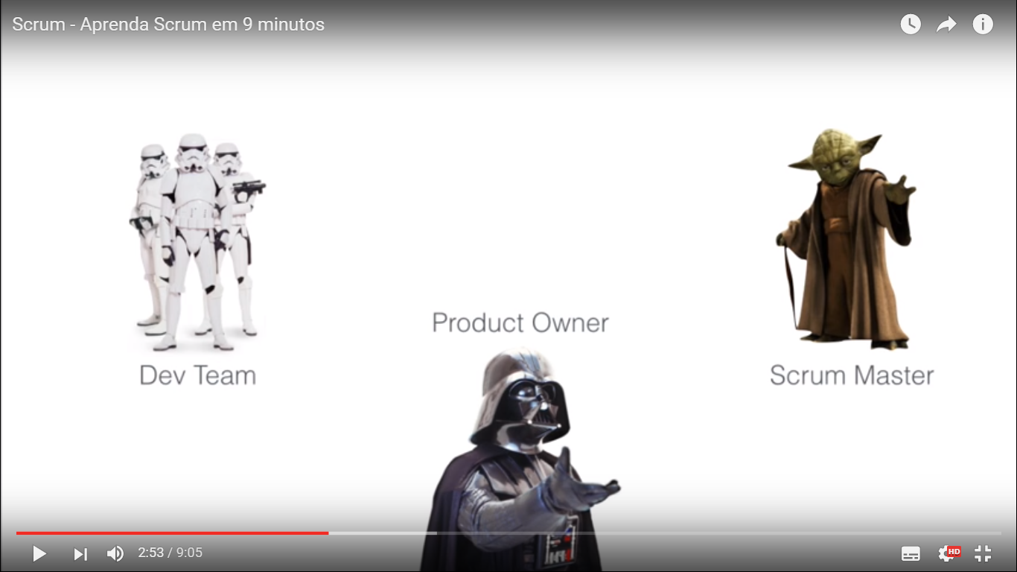
3.5.1 – O Product Owner...
...dono do produto, é o responsável por maximizar o valor do produto e do trabalho do Time de Desenvolvimento.
...pessoa responsável por gerenciar o Backlog do Produto.
Aqueles que quiserem uma alteração nas prioridades dos itens de Backlog devem convencer o Product Owner.

Slide 17
3.5.2 – O time de desenvolvimento
O Time de Desenvolvimento consiste de profissionais que realizam o trabalho de entregar uma versão usável que potencialmente incrementa o produto “Pronto” ao final de cada Sprint. Somente integrantes do Time de Desenvolvimento criam incrementos.

Slide 18
3.5.3 – O Scrum Master
O Scrum Master é responsável por garantir que o Scrum seja entendido e aplicado. O Scrum Master faz isso para garantir que o Time Scrum adere à teoria, práticas e regras do Scrum. O Scrum Master é um servo-líder para o Time Scrum.

Slide 19
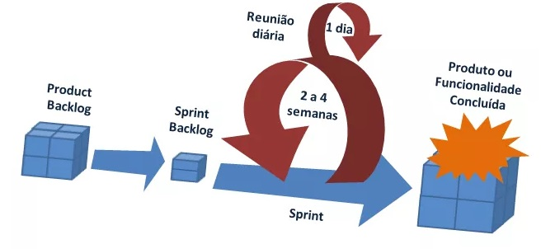
3.6 – Eventos Scrum
Eventos prescritos são usados no Scrum para criar uma rotina e minimizar a necessidade de reuniões não definidas no Scrum. Todos os eventos são eventos time-boxed, de tal modo que todo evento tem uma duração máxima.

Slide 20
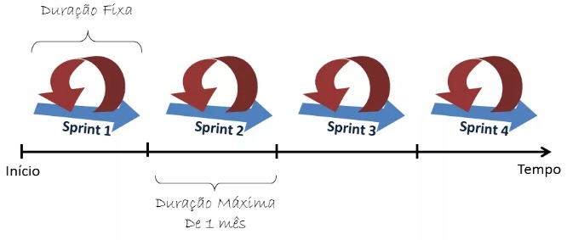
3.6.1 - Sprint
O coração do Scrum é a Sprint, um time-boxed de um mês ou menos, durante o qual um “Pronto”, versão incremental potencialmente utilizável do produto, é criado.

Slide 21
3.6.1.1- Componentes Sprint
Reunião de planejamento da Sprint Planeja-se o trabalho a ser realizado Duração de +-8h para Sprint de 1 mês | Reunião Diária Sincronizar as atividades e criar um plano para as próximas 24 horas Duração 15 min
Revisão da Sprint A Revisão da Sprint é executada no final da Sprint para inspecionar o incremento e adaptar o Backlog do Produto se necessário. | Retrospectiva da Sprint A Retrospectiva da Sprint é uma oportunidade para o Time Scrum inspecionar a si próprio e criar um plano para melhorias a serem aplicadas na próxima Sprint. Duração 3h.

Slide 22
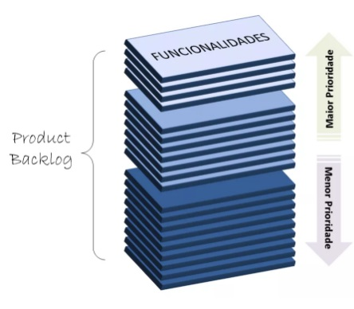
3.7 – Artefatos do Scrum
3.7.1 - Backlog do produto
É uma lista ordenada de tudo que deve ser necessário no produto.
O Responsável é o Product Owner.

Slide 23
3.7.2 - Backlog da Sprint
O Backlog da Sprint é um conjunto de itens do Backlog do Produto selecionados para a Sprint, juntamente com o plano para entregar o incremento do produto e atingir o objetivo da Sprint.

Slide 24
3.8- Definição de “Pronto”
Quando o item do Backlog do Produto ou um incremento é descrito como “Pronto”, todos devem entender o que o “Pronto” significa.
Os integrantes devem ter um entendimento compartilhado do que significa o trabalho estar completo.

Slide 25
4- Vantagens no uso de Scrum
Motivação: os programadores se sentem muito mais motivados devido ao seu interesse de entregar o Sprint no prazo.
O projeto pode ser visualizado: dentro da organização o projeto pode ser observado por todos. Em outras metodologias esta possibilidade não existia.
Ausência significante de bugs: como a qualidade é mais importante do que o prazo de entrega, o produto apresenta uma diminuição significativa de erros (bug).
- Alterar as prioridades: os programadores podem manejar as prioridades sem problemas, garantindo assim que Sprints que ainda não foram finalizados possam ser alterados sem problemas.

Slide 26
4- Desvantagens no uso de Scrum
Prazo: como a qualidade é mais importante do que o resultado, pode ser que os prazos não sejam estipulados de forma coerente, levando a um atraso do resultado final, o que pode deixar os clientes com uma certa raiva, mas isso pode ser ajustado em equipe.
Desordem nas funções: a presença de papéis indefinidos nas funções presentes no projeto pode dar alguns problemas relacionados a comunicação interna e deixar os programadores confusos quanto as suas tarefas.
- Ausência de documentação: a falta de documentações sobre o andamento do projeto pode ser um grande problema. Por isso é importante documentar aspectos que sejam verdadeiramente importantes, mas não deixar de lado a documentação de tudo o que está acontecendo. Posteriormente, pode ficar difícil voltar em um determinado instante do projeto e lidar com a situação de não ter aquele momento documentado.

Slide 27
5- Quando utilizar
Indivíduos e relacionamentos ao invés de processos e ferramentas: as chances de sucesso em um projeto são muito maiores em times onde há uma boa comunicação, onde há entendimento e cooperação mutua.
Software funcionando ao invés de extensa documentação, com uma versão funcional do produto o cliente pode interagir e avaliar o software. O gerente de produto pode usar o software para avaliar se suas expectativas foram cumpridas e sua forma de comunicação com o time foi eficiente.
A negociação com o cliente ao invés de negociação de contrato, em projeto Scrum, o cliente e parte integra, do time trabalhando diariamente com os seus desenvolvedores e Scrum máster. No projeto ideal, o Scrum máster e desenvolvedores não precisam de tomar uma decisão sobre a regra de negócios o cliente está sempre disponível.
- Reação a mudanças ao invés de seguir um plano, ao invés do planejamento, o importante que o time possa sofrer mudanças que tornam o produto final melhor.

Slide 28
5- Quando não utilizar
Quando o gerente nomear um líder de equipe para ser Scrum master, Scrum máster pode ainda vestir a camisa do gerente expressando conduta mandatória sobre o time o que não é recomendado, visto que o time tem que saber gerenciar.
- O product owner não é presente ou então trabalha em muitos times ao mesmo tempo, o time com certeza terá duvidas no decorrer da Sprint, o time terá sugestões e a probabilidade de fazer algo que o cliente não queira é muito alta.

Slide 29
6- Exemplo
Para exemplificar o processo, utilizaremos um exemplo: o desenvolvimento de um sistema web de streaming de vídeo para a Internet. Os papéis são:
Proprietário do Produto: Rafael.
Scrum Master: Anderson.
Equipe de Desenvolvimento: Andressa e Júnior.
1º Escopo do Projeto: O Proprietário do Produto Rafael define o escopo do projeto:
O software será um sistema Web de streaming de vídeo, que permitirá usuários na Internet mandem seus vídeos, que serão armazenados no sistema e poderão ser gerenciados por seus donos e vistos pelo resto do mundo através das visitas ao site. O sistema terá como funcionalidades principais a conversão dos vídeos mandados para um codec leve que permite qualidade e rapidez na visualização pela Internet.

Slide 30
6- Exemplo
2º Product Backlog: Com as funcionalidades levantadas, o Proprietário do Produto Rafael monta o Product Backlog, com as prioridades definidas de acordo com o valor de mercado/importância para o cliente.
3º Reunião de Planejamento do Sprint: Com o Product Backlog definido, a reunião de planejamento é feita, o Proprietário do Produto Rafael apresenta o projeto aos demais membros da equipe SCRUM e toda a equipe define a quantidade de horas que cada tarefa deverá ocupar.
4º Início do Sprint: Com as metas preparadas e as tarefas bem definidas, chega a hora de começar o ciclo de desenvolvimento, o Sprint. O objetivo do primeiro Sprint será apresentar uma interface básica onde os usuários poderão se cadastrar, mandar e visualizar vídeos em uma interface crua. Consideramos o esqueleto do sistema.

Slide 31
6- Exemplo
5º Reuniões diárias SCRUM: O Scrum Master Anderson irá acompanhar o desenvolvimento através de reuniões diárias para se certificar que os desenvolvedores Andressa e Junior estejam completando suas tarefas, estejam bem de saúde, bem comprometidos com o projeto e se esforçando.
6º Burndown Chart: Com as reuniões diárias, o Scrum Master Anderson poderá alimentar o Burndown Chart. Com o Burndown Chart, podemos ver o andamento do projeto ao longo do seu ciclo de desenvolvimento (Sprint). Também, no meio do projeto, podemos calcular facilmente a velocidade com que o projeto está andando e assim estimar uma data para que o Sprint seja concluído.
7º Revisão final do Sprint: Ao final do ciclo de desenvolvimento (Sprint), toda a equipe se reúne para ver quais são os resultados. O Proprietário do Produto Rafael identifica todo o progresso e revisa o programa. Ele, junto com o cliente, concorda que os itens especificados para o Sprint foram completos e esta primeira versão do sistema web é satisfatória.

Slide 32
Referências
Ágil e Alliance. Disponível em:<http://www.agilealliance.org/article/articles_by_category/17 >. Acessado em 01 de Junho. 2016.
Code Project. Disponível em:<http://www.codeproject.com/KB/architecture/scrum.aspx>. Acessado em 01 de Junho. 2016.
Scrum Alliance. Disponível em: < http://www.scrumalliance.org/>. Acessado em 01 de Junho. 2016.
Scrum Guides. Disponível em: < http://www.scrumguides.org/>. Acessado em 25 de Maio. 2016.
SOMMERVILLE, Ian. Engenharia de Software. 8ª edição. São Paulo, Pearson, 2008.
VIEIRA, Denisson. Scrum: A Metodologia Ágil Explicada de forma Definitiva. Disponível em: < http://www.mindmaster.com.br/scrum/>. Acessado em 01 de Junho. 2016.

Slide 33

Dúvidas

